Slide 1
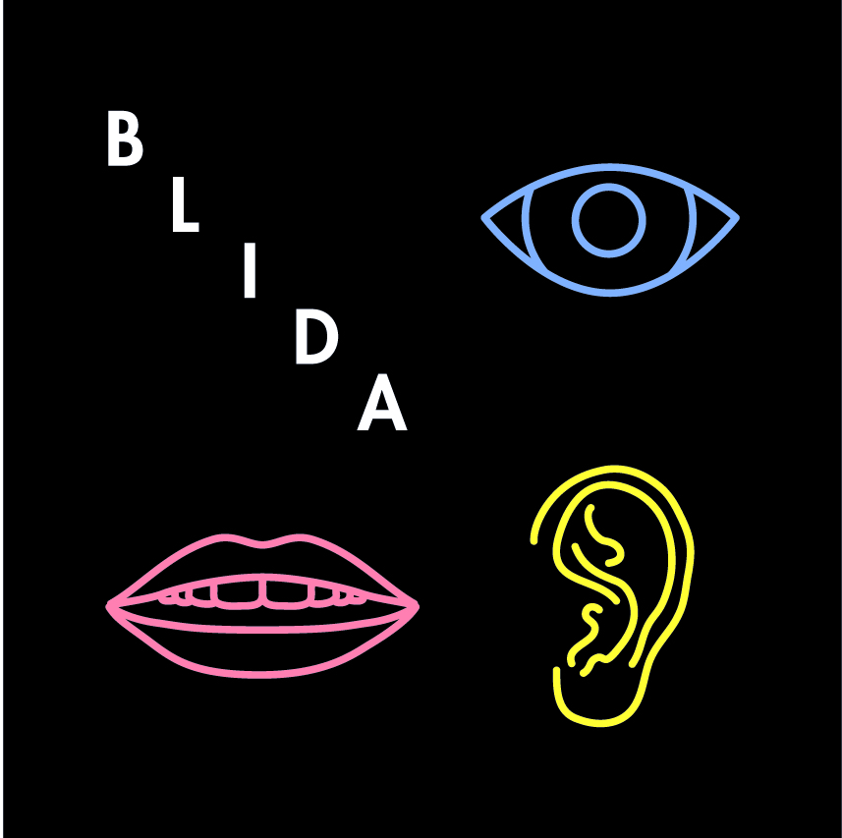
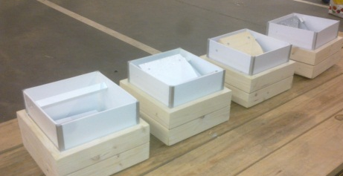
« BOIS! » micro-sillon.org
X 4
X 1
X 1
X 4
X 2

Slide 2
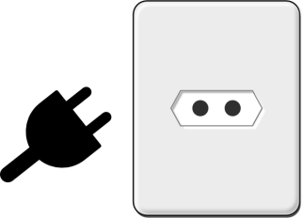
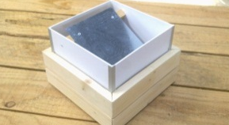
« Bois! »
Use it…ear it
X 4
+/- 1,5 L
Notes:
4 boites identiques pour 4 objets sonores différents selon la matière avec laquelle l’eau rentre en contact. De l’eau sur du métal, de l’eau sur du bois, de l’eau sur une matière fossile (PVC) et de l’eau sur de l’eau.

Slide 3
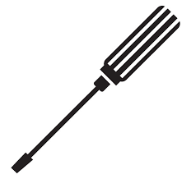
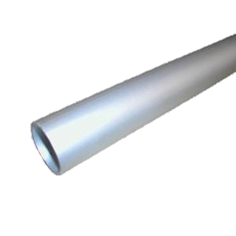
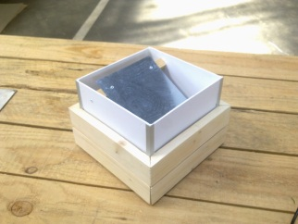
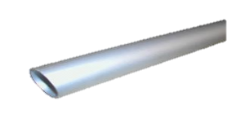
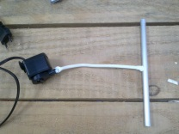
Tune it
2
1
X 2
3
X 2
AND / OR

Slide 4
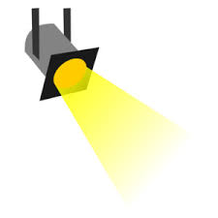
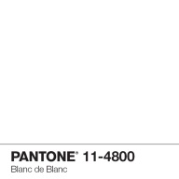
DON’T !
X

Slide 5
MAINTENANCE
+ 1
+ 1
X 2
X 4

